Slide 1
ΤΕΧΝΟΛΟΓΙΕΣ ΔΙΑΔΙΚΤΥΟΥ ΚΑΙ ΣΧΕΔΙΑΣΗ ΣΤΟΝ ΠΑΓΚΟΣΜΙΟ ΙΣΤΟ Ι
1^{Ο} Μάθημα
Γκούτζιος Στέφανος
Email:sgoutzios@g.uowm.gr

Slide 2
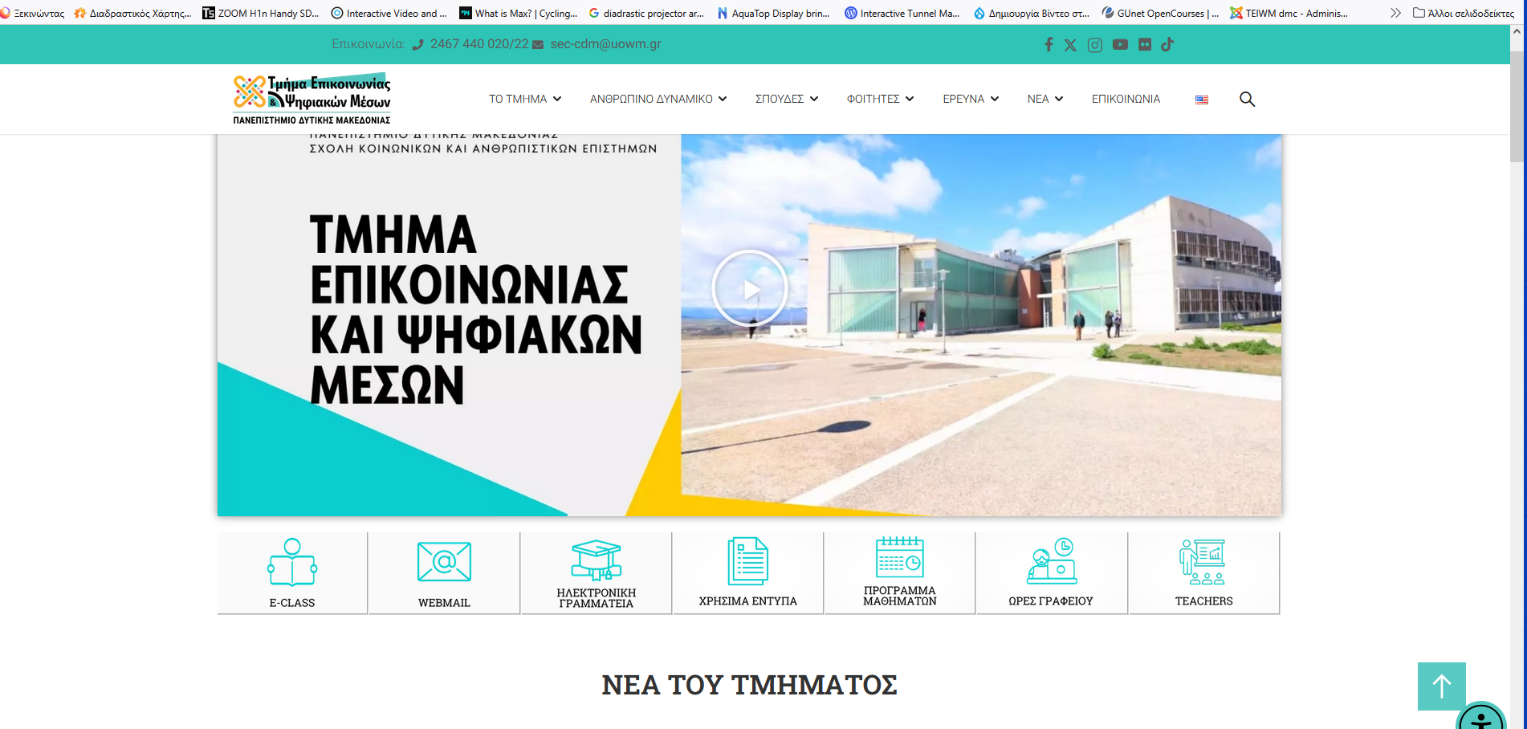
Εισαγωγή
Μια Web σελίδα είναι ένα αρχείοκειμένου, σε ASCII μορφή, κατασκευασμένο με τέτοιο τρόπο που να μπορεί να παρουσιάζεται ολοκληρωμένο και στην επιθυμητή για τον δημιουργό του μορφή, με μία μόνο κλήση από τον χειριστή του κατάλληλου λογισμικού. Υπεύθυνος για την λήψη και παρουσίαση Web σελίδωνείναιο Web Browse (φυλλομετρητής:Internet Explorer, Netscape Communicator, Opera, Mozilla Firefox κα.).

Slide 3
Εμφάνιση μιας Web σελίδας
Για την εμφάνιση μιας Web σελίδας χρησιμοποιείται η διαδικτυακή διεύθυνση – URL (Uniform Resource Locator)
α) Το πρωτόκολλο που πρέπει να χρησιμοποιήσουμε για να αποκτήσουμε αυτό το αρχείο. (http://www.culture.gr/anakoinoseis/press_gr.html)
β) To web site στο οποίο είναι τοποθετημένο το αρχείο. (http://www.culture.gr/anakoinoseis/press_gr.html)
γ) Ο κατάλογος που βρίσκεται το αρχείο και το όνομα του αρχείου. (http://www.culture.gr/anakoinoseis/press_gr.html)

Slide 4
Web Browsers
Χρησιμοποίηση των τεχνολογιών με τέτοιο τρόπο ώστε οι σελίδες να είναι πλήρως λειτουργικές σε παλιότερες εκδόσεις των browsers βελτιώνοντας μόνο την παρουσίαση τους σε νέες εκδόσεις. Σχεδίαση πολλών εκδόσεων ενός web site ώστε να καλύπτει πλήθος εκδόσεων των browsers ανάλογα με τα χαρακτηριστικά τους.

Slide 5
Η HTML είναι η γλώσσα με την οποία κατασκευάζουμε ιστοσελίδες. Τα αρχικά HTML σημαίνουν HyperText Markup Language.
Κώδικα γραμμένο στην γλώσσα HTML
Οι browsers (όπως οι Mozilla Firefox, Google Chrome, Opera, Internet Explorer και αρκετοί άλλοι) διαβάζουν τα αρχεία αυτά και εμφανίζουν το αποτέλεσμα του κώδικα HTML στην οθόνη μας.
Για να πάρετε μια γεύση από HTML κώδικα δεν έχετε παρά να κάνετε δεξί κλικ με το ποντίκι σας επάνω σε οποιοδήποτε σημείο αυτής της σελίδας (όχι επάνω σε εικόνα ή σύνδεσμο) και να επιλέξετε από το μενού που θα εμφανιστεί την επιλογή View page source ή View source ή Προβολή προέλευσης(στην ελληνική έκδοση του Internet Explorer). Θα εμφανιστεί ένα παράθυρο στο οποίο θα δείτε τον HTML κώδικα που κρύβεται πίσω από την σελίδα. Η τελευταία έκδοση της γλώσσας HTML είναι η HTML5.

Slide 6
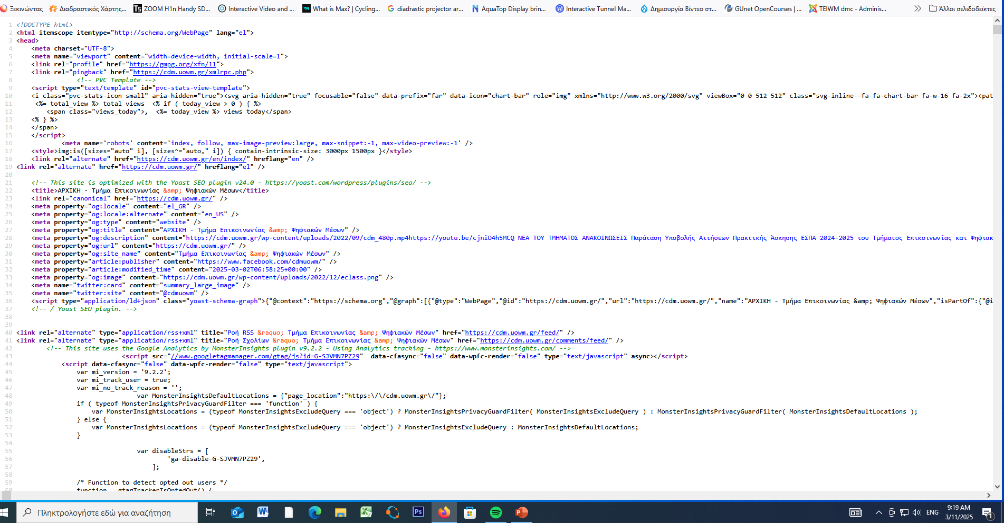
κώδικα γραμμένο στην γλώσσα HTML. Οι browsers (όπως οι Mozilla Firefox, Google Chrome, Opera, Internet Explorer και αρκετοί άλλοι) διαβάζουν τα αρχεία αυτά και εμφανίζουν το αποτέλεσμα του κώδικα HTML στην οθόνη μας.
Για να πάρετε μια γεύση από HTML κώδικα δεν έχετε παρά να κάνετε δεξί κλικ με το ποντίκι σας επάνω σε οποιοδήποτε σημείο αυτής της σελίδας (όχι επάνω σε εικόνα ή σύνδεσμο) και να επιλέξετε από το μενού που θα εμφανιστεί την επιλογή View page source ή View source ή Προβολή προέλευσης(στην ελληνική έκδοση του Internet Explorer). Θα εμφανιστεί ένα παράθυρο στο οποίο θα δείτε τον HTML κώδικα που κρύβεται πίσω από την σελίδα. Η τελευταία έκδοση της γλώσσας HTML είναι η HTML5.

Slide 7
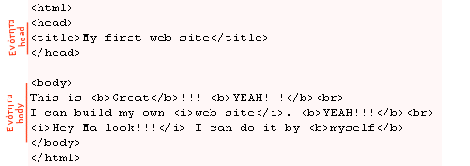
Δομή της HTML

